Slide 1
Заходи НМЦ ПТО у Харківській області для керівних, педагогічних та бібліотечних працівників ЗП(ПТ)О: коротко про головне
Наталія СОЛОГУБ,
заступник директора НМЦ ПТО у Харківській області
Notes:
1

Slide 2
30.08.2022 - І-й день дводенної серпневої конференції – 2022 для керівних та педагогічних працівників ЗП(ПТ)О Харківської області за темою: «ПРОФЕСІЙНА ОСВІТА ХАРКІВЩИНИ В УМОВАХ ВОЄННОГО СТАНУ: РЕАЛІЇ ТА ОСНОВНІ ОРІЄНТИРИ».
31.08.2022 – ІІ-й день дводенної серпневої конференції – 2022 для педагогічних працівників ЗП(ПТ)О Харківської області за темою: «ЕЛЕКТРОННІ КЕЙСИ ДЛЯ РОБОТИ ПЕДАГОГІВ ЗП(ПТ)О В УМОВАХ ДИСТАНЦІЙНОГО НАВЧАННЯ».
Notes:
2

Slide 3
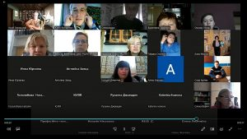
07.09.2022 - вебінар для викладачів предмета «Зарубіжна література» ЗП(ПТ)О Харківської області за темою: «Нове у навчальних програмах із предмета “Зарубіжна література”.
08.09.2022 - супервізія для практичних психологів та соціальних педагогів ЗП(ПТ)О Харківської області за темою: «Організація роботи соціально-психологічної служби ЗП(ПТ)О в умовах воєнного стану».
Notes:
3

Slide 4
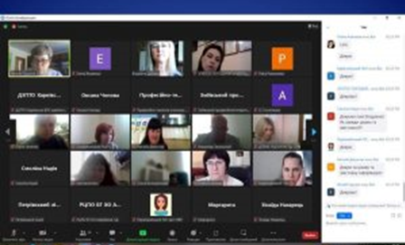
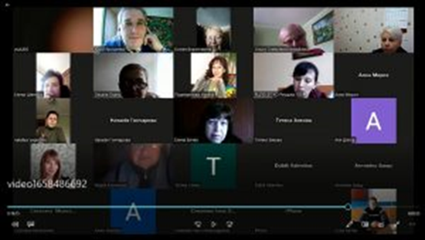
09.09.2022 - практичне заняття в онлайн-режимі для заступників директорів з навчально-виробничої роботи ЗП(ПТ)О у Харківській області на тему: «Організація освітнього процесу ЗП(ПТ)О у дистанційному режимі».
14.09.2022 - вебінар для викладачів предметів «Українська мова» і «Українська література» ЗП(ПТ)О Харківської області за темою: «Нове у навчальних програмах».
Notes:
4

Slide 5
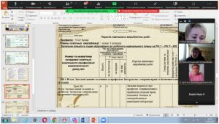
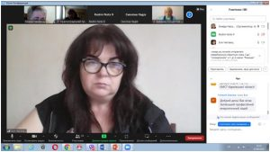
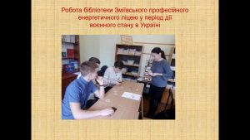
14.09.2022 - онлайн-зустріч для старших майстрів ЗП(ПТ)О щодо початку навчального року та ведення облікової документації під час дистанційного проведення уроків в/н.
19.09.2022 - бібліотечний міст для бібліотекарів ЗП(ПТ)О Харківської області за темою: «Бібліотечна робота ЗП(ПТ)О в умовах воєнного стану».
Notes:
5

Slide 6
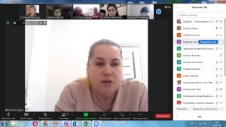
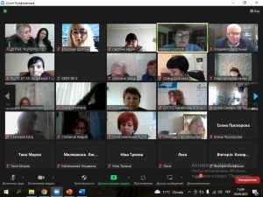
20.09.-21.09.2022 - онлайн-обговорення з керівниками та педпрацівниками ЗП(ПТ)О Харківської області питань щодо старту 2022/2023 н.р.: нормативних документів, виданих у ЗП(ПТ)О, навчально-плануючої документації, проблем в організації освітнього процесу з використанням технологій дистанційного навчання.
28.09.2022 - вебінар для викладачів предмета «Іноземна мова» ЗП(ПТ)О Харківської області за темою: «Особистісне зростання здобувачів освіти ЗП(ПТ)О як наслідок упровадження компетентнісного підходу до навчання з різними формами».
Notes:
6

Slide 7
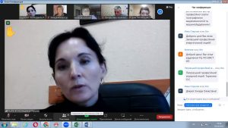
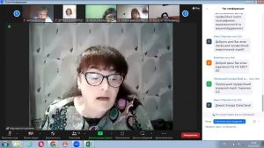
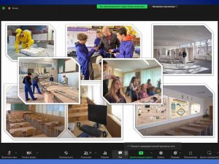
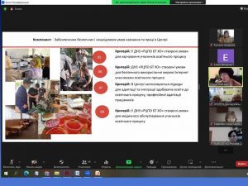
05.10.2022 - інструктивно-методична нарада для методистів ЗП(ПТ)О Харківської області, де обговорювались питання розробки та оформлення навчально-плануючої, облікової документації, організації методичної роботи в умовах воєнного стану.
25.10.2022 - обласна школа кращого педагогічного досвіду для заступників директорів з навчально-виробничої, навчально-методичної та навчальної роботи, методистів ЗП(ПТ)О Харківської області: «ІМПЛЕМЕНТАЦІЯ РЕЗУЛЬТАТІВ МОНІТОРИНГОВИХ ДОСЛІДЖЕНЬ У КОНТЕКСТІ ВНУТРІШНЬОЇ СИСТЕМИ ЗАБЕЗПЕЧЕННЯ ЯКОСТІ ОСВІТИ».
Notes:
7

Slide 8
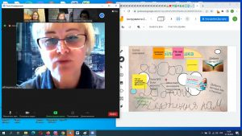
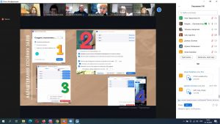
21.10 - 26.10.2022 - перший з циклу майстер-класів «Digital Skills: розвиток та вдосконалення» для педагогічних працівників ЗП(ПТ)О області за темою: «Вільне використання сервісу Zoom (ліцензія for Education) для організації дистанційного навчання: налаштування та інструментарій (біла дошка, опитування/тести, голосування, віртуальна дошка, сесійні зали).
08.11.2022 - веб-семінар для заступників директорів з навчально-виховної роботи за темою: «Управління виховним процесом у ЗП(ПТ)О в сучасних умовах».
Notes:
8

Slide 9
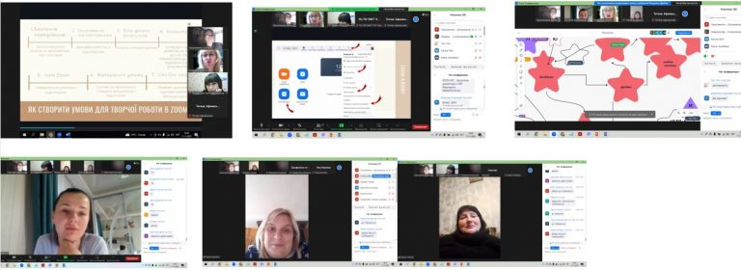
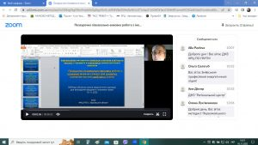
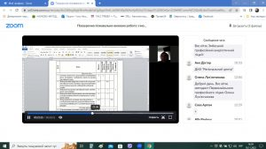
11.11.2022 проведено семінар для практичних психологів та соціальних педагогів ЗП(ПТ)О Харківській області за темою: «Організація роботи соціально-психологічної служби в умовах воєнного стану».
16.11.2022 - вебінар (обласна школа педагогічного досвіду) для викладачів предмета «Іноземна мова» ЗП(ПТ)О Харківської області за темою: «Інформаційно-методична співпраця учасників освітнього процесу з предмета в середовищі компетентнісного навчання».
Notes:
9

Slide 10
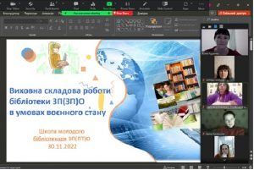
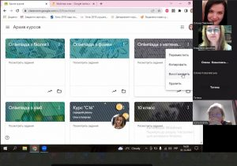
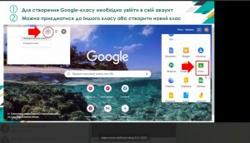
30.11.2022 - школа молодого бібліотекаря для бібліотекарів ЗП(ПТ)О Харківської області за темою: «Виховна складова роботи бібліотеки ЗП(ПТ)О в умовах воєнного стану».
22.11. - 01.12.2022 - другий майстер-клас з циклу «Digital Skills: розвиток та вдосконалення» для педагогічних працівників ЗП(ПТ)О області за темою: «Віртуальна екскурсія налаштуваннями Google Classroom та використання різноманіття завдань для активізації пізнавальної діяльності учнів».
Notes:
10

Slide 11
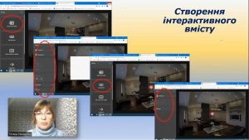
09.12.2022 - Всеукраїнська науково-практична конференція за темою: «Електронні кейси для роботи педагогів ЗП(ПТ)О в умовах дистанційного навчання».
16.01.2023 - круглий стіл для викладачів предмета «Охорона праці» ЗП(ПТ)О Харківської області за темою: «Актуальні організаційно-правові засади розвитку культури безпеки праці в системі професійної (професійно-технічної) освіти».
Notes:
11

Slide 12
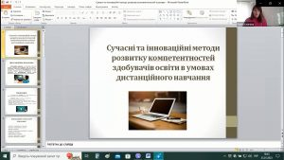
25.01.2023 - вебінар (обласна школа досвіду роботи для викладачів української мови і літератури за темою: «Модерування сучасних та інноваційних методик для розвитку компетентностей здобувачів освіти в умовах дистанційного навчання».
Листопад-грудень 2022 року та січень 2023 року - обласний веб-фестиваль освітнього відеоконтенту «Road Skills».
Notes:
12

Slide 13
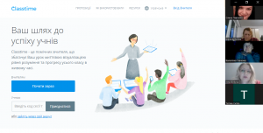
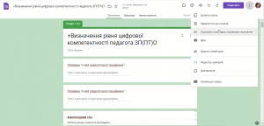
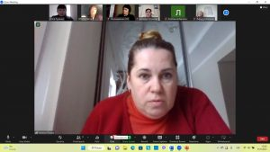
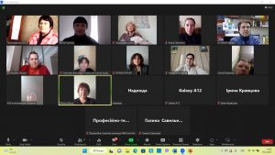
26.01.2023 - третій майстер-клас з циклу «Digital Skills: розвиток та вдосконалення» для педагогічних працівників ЗП(ПТ)О області за темою: «Ресурси CLASSTIME, Google Forms для організації контрольного оцінювання знань учнів».
31.01.2023 - консультаційний чат для бібліотекарів ЗП(ПТ)О Харківської області на тему: «Проведення інвентаризації Б.Ф в період воєнного стану»
Notes:
13

Slide 14
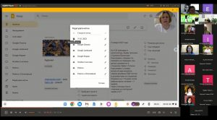
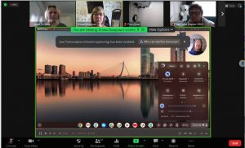
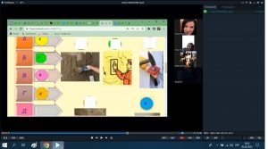
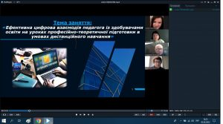
31.01.2023 - четвертий майстер-клас з циклу «Digital Skills: розвиток та вдосконалення» для педагогічних працівників ЗП(ПТ)О області за темою: «Як ефективно використовувати інструменти Google for Education за допомогою Chromebook».
02.02.2023 - обласна онлайн-школа кращого педагогічного досвіду для педагогічних працівників ЗП(ПТ)О Харківської області будівельних, монтажно-будівельних професій, предмета «Охорона праці» за темою: «Ефективна цифрова взаємодія педагога із здобувачами освіти на уроках професійно-теоретичної підготовки в умовах дистанційного навчання».
Notes:
14

Slide 15
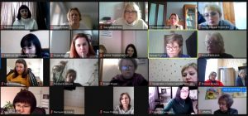
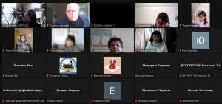
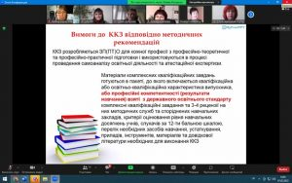
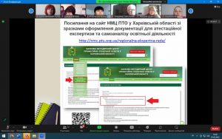
06.02.2023 - консультативний чат для відповідальних осіб ЗП(ПТ)О Харківської області за проведення атестації (заступників директорів з навчально-виробничої, навчально-методичної та навчальної роботи, методистів) за темою: «Особливості атестації педагогічних працівників у 2022/2023 н.р.».
07.02.2023 - управлінсько-методичний онлайн-дискурс (discours), під час якого відбулася репрезента́ція нормативно-правових вимог проведення самоаналізу освітньої діяльності та здійснення атестаційної експертизи окремих професій ЗП(ПТ)О в умовах воєнного стану.
Notes:
15

Slide 16
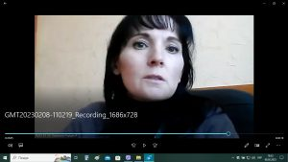
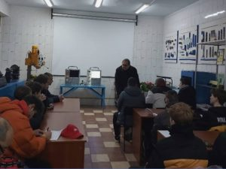
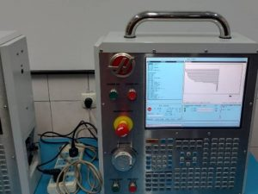
08.02.2023 - вебінар для викладачів-філологів ЗП(ПТ)О Харківської області за темою: «Сучасна організація дистанційної форми навчання на основі компетентнісного підходу».
Січень-лютий 2023 року - тренінг у рамках співпраці Харківського національного автомобільно-дорожнього університету та НМЦ ПТО у Харківській області на тему: «Набуття професійних компетентностей щодо розробки керуючих програм за допомогою повнофункціонального симулятора роботи верстату HAAS NGC».
Notes:
16

Slide 17
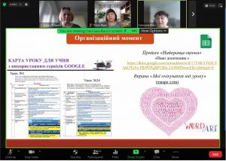
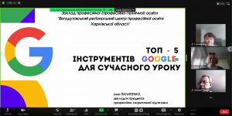
22.02.2023 - обласна онлайн-школа кращого педагогічного досвіду для педпрацівників інформаційно-економічного напрямку ЗП(ПТ)О Харківської області за темою: «Практичне використання цифрових технологій в освітньому процесі».
28.02.2023 - засідання обласної методичної секції у формі круглого столу для заступників директорів з навчально-виховної роботи ЗП(ПТ)О Харківської області за темою: «Управління виховним процесом у ЗП(ПТ)О в сучасних умовах».
Notes:
17

Slide 18
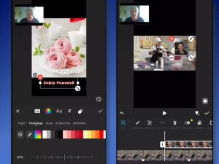
02.03.2023 - методичний дайджест для заступників директорів з навчально-виробничої роботи та старших майстрів ЗП(ПТ)О області за темою: «Актуальні питання роботи педагогічного колективу ЗП(ПТ)О в умовах воєнного стану».
07.03.2023 - майстер-клас за темою: «Робота з сервісами EDPUZZLE та INSHOT зі створення навчального відеоконтенту».
Notes:
18

Slide 19
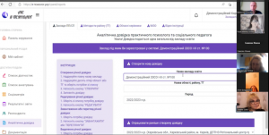
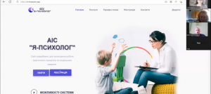
15.03.2023 - супервізія для фахівців соціально-психологічної служби ЗП(ПТ)О Харківській області на тему: «Про підготовку аналітичної довідки щодо діяльності психологічної служби у системі освіти України».
15.03.2023 - вебінар для викладачів-філологів ЗП(ПТ)О Харківської області за темою: «Організація уроку з дистанційною формою навчання на основі компетентнісного підходу».
Notes:
19

Slide 20
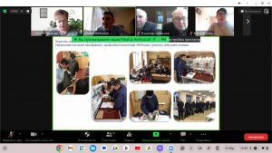
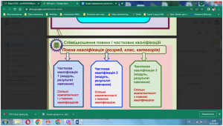
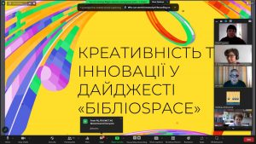
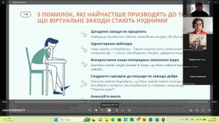
21.03.2023 - методичний івент для заступників директорів з навчально-виробничої роботи ЗП(ПТ)О регіону, на базі яких створено НПЦ, та відповідальних осіб за діяльність НПЦ за темою: «Навчання частковим кваліфікаціям на базі НПЦ: реалії та перспективи відбудови УКРАЇНИ».
23.03.2023 - обласна школа кращого бібліотечного досвіду на тему: «Лайфхаки для роботи бібліотек ЗП(ПТ)О» для бібліотекарів ЗП(ПТ)О Харківської області.
Notes:
20

Slide 21
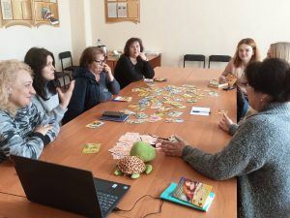
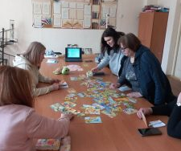
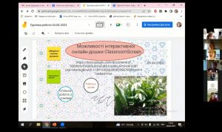
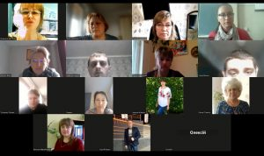
06.04.2023 - тренінг для фахівців соціально-психологічної служби ЗП(ПТ)О у Харківській області за темою: «Використання інноваційних технологій для розвитку саморегуляції та стресостійкості у педагогів».
04.04. - 06.04.2023 - майстер-класи на тему: «Інтерактивні форми роботи з учнями в сесійних залах: віртуальні дошки Zoom, Padlet, Google Jamboard (інтерфейс, налаштування, форми роботи).
Notes:
21

Slide 22
12.04.2023 - вебінар для викладачів іноземної мови за темою: «Розвиток особистості здобувачів освіти ЗП(ПТ)О як наслідок упровадження компетентнісного підходу до навчання з дистанційною формою».
13.04.2023 - школа кращого педагогічного досвіду для педагогічних працівників машинобудівних та електротехнічних професій, викладачів фізики, хімії та біології за темою: «Проведення практичних та лабораторних робіт в умовах дистанційного навчання засобами інтерактивних лабораторій»
Notes:
22

Slide 23
ВИДАВНИЧА ДІЯЛЬНІСТЬ НМЦ ПТО у Харківській області у 2022/2023 н.р. 1. Щомісячна газета «Вісник профосвіти», де надруковано рекомендації для педагогів ЗП(ПТ)О з різних напрямків роботи та матеріали з їх досвіду роботи.
Notes:
23
23

Slide 24
2. Буклети з досвіду роботи педагогів
та на допомогу їм у роботі
3. Науково-методичний журнал «Професійна освіта: теорія і практика», де надруковано матеріали Всеукраїнської науково-практичної конференції за темою: «Електронні кейси для роботи педагогів ЗП(ПТ)О в умовах дистанційного навчання».
Notes:
24
24

